Slide 1

Инвестиционные проекты, финансируемые за счет бюджетных средств
(бюджет МО ГО «Сыктывкар» 2016-2018)
Администрация муниципального образования городского округа СЫКТЫВКАР
38 проектов
2016 - 591 196,5 тыс.руб.
2017 – 211 403,4 тыс.руб.
2018 – 137 615,2 тыс.руб.
из них крупные проекты:
жилые дома на ул.Тентюковской
мост через р.Човью
берегоукрепительные и противооползневые работы, р.Сысола
крытый каток с искусственным льдом, Эжва

Slide 2
Потребности муниципальных организаций в кредитных ресурсах
Администрация муниципального образования городского округа СЫКТЫВКАР
СМУП ПиТ «Восторг» 3-5 млн., лето 6-7 млн.руб./мес.
МКП «Жилкомсервис» 6 млн. руб. /овердрафт
МУП «Жилкомуслуги» 5 млн. руб. /овердрафт
ОАО «Обновление одежды» 0,5 млн. руб.
ОАО «Дом книги» 4 млн. руб. / кредитная линия
Notes:
Проблемы и более подробная информация - на бум. носителе

Slide 3
Инвестиционный проект «Комбинат социального питания»
(данные предоставлены СМУП ПиТ «Восторг», МО ГО «Сыктывкар»)
Администрация муниципального образования городского округа СЫКТЫВКАР
Производственная мощность от 30 до 50 тонн
Срок окупаемости (в ценах 2014 года) 8 лет
Стоимость оборудования с монтажом 300 млн.руб.
Возможен постепенный ввод
Инвест расходы всего 800-900 млн.руб.
Создание и запуск – 2-2,5 года
Рынок сбыта по проекту – социальные учреждения от Сыктывкара до Княжпогоста
Новые рабочие места не менее 120 чел./2 смены
Notes:
Материалы – на бум. носителе от Роговой А.А.

Slide 4
Инвестиционные площадки на территории МО ГО «Сыктывкар»
Администрация муниципального образования городского округа СЫКТЫВКАР
www.сыктывкар.рф / Администрация → Управление экономики и анализа → Инвестиции → Инвестиционная карта → Инвестиционные площадки
Notes:
Свободные инвестиционные площадки на территории МО ГО «Сыктывкар» размещены на сайте администрации МО ГО «Сыктывкар»
Пока размещены 2 инвест площадки, работа по насыщению инвестиционного паспорта (или карты) города продолжается. Подробные паспорта – на сайте администрации – адрес на слайде
1. Земельный участок г. Сыктывкара, ул. Вторая Промышленная, 74
2. Земельный участок г. Сыктывкара, между ул. Лесопарковой и ж/д веткой

Slide 5
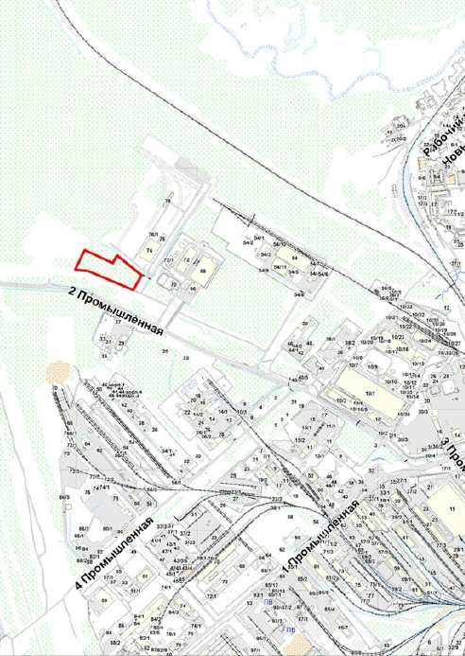
Земельный участок г. Сыктывкара, ул. Вторая Промышленная, 74
Администрация муниципального образования городского округа СЫКТЫВКАР
Государственная собственность не разграничена, обременения отсутствуют
Газ, водоснабжение, канализация, электроэнергия, отопление – возможность подключения имеется
Площадь земельного участка - 21218 кв.м.
Предлагаемое использование земельного участка - стоянка внешнего транспорта
Удаленность от автомагистрали ≈ 1,75 км
Удаленность от железнодорожной станции ≈ 9,2 км
Близлежащие производственные объекты - Производственный комплекс фабрики валяной обуви (0,16 км)
Notes:
Земельный участок г. Сыктывкара, ул. Вторая Промышленная, 74
Зона предназначена для размещения производственно-коммунальных объектов IV — V класса санитарной классификации и ниже, иных объектов, в соответствии с нижеприведенными видами использования недвижимости.
Основные виды разрешенного использования
Предприятия IV — V класса вредности по классификации СанПиН
Склады и оптовые базы IV — V класса вредности по классификации СанПиН
Лесопарки (лесные массивы)
Озеленение специального назначения
Пункты первой медицинской помощи
Жилищно-эксплуатационные службы: РЭУ, ПРЭО, аварийные службы без ремонтных мастерских и гаражей и с ремонтными мастерскими и гаражами
Бани, сауны, химчистки, парикмахерские, прачечные
Ветеринарные поликлиники и станции с содержанием животных и без содержания животных
Отделения милиции, государственной инспекции безопасности дорожного движения, пожарной охраны
Опорные пункты охраны общественного порядка
Бизнес-центры, офисные центры
Отделения связи, почтовые отделения, телефонные и телеграфные пункты
Научно-исследовательские, проектные, конструкторские организации
Научные и опытные станции, метеорологические станции
Электростанции, ТЭЦ, котельные и газораспределительные станции большой мощности
Газохранилища
АТС, районные узлы связи
КНС, распределительные подстанции, газораспределительные подстанции, котельные небольшой мощности
Водопроводные станции (водозаборные и очистные сооружения) и подстанции(насосные станции с резервуарами чистой воды), водозаборные скважины
Повысительные водопроводные насосные станции, водонапорные башни
Локальные канализационные очистные сооружения
Локальные очистные сооружения поверхностного стока
Передающие и принимающие станции радио- и телевещания, связи
Технические зоны: линии электропередачи, трубопроводы
Отдельно стоящие гаражи (до 3 машино-мест)
Гаражные кооперативы, стоянки с гаражами боксового типа
Многоэтажные и подземные гаражи и стоянки (до 300 машино-мест)
Парки подвижного состава, депо, автобазы, гаражи грузового и специальноготранспорта
Стоянки открытого типа индивидуального легкового автотранспорта до100 машино-мест
Стоянки открытого типа индивидуального легкового автотранспорта от 100 до300 машино-мест
Стоянки городского транспорта (ведомственного, экскурсионного, такси)
Стоянки внешнего транспорта
Мастерские автосервиса, станции технического обслуживания, автомобильные мойки, автосалоны
АЗС (бензиновые)
АЗС (газовые и многотопливные)
Речные станции
Вертолетные площадки
Разворотные площадки (кольцо) городского пассажирского транспорта
Перегрузочные комплексы внешнего автомобильного транспорта
Питомники и оранжереи садово-паркового хозяйства
Питомники и оранжереи садово-паркового хозяйства
Лесопитомники
Мусороперерабатывающие комплексы
Пункты утилизации снега, снегосвалки
Антенны сотовой, радиорелейной и спутниковой связи
Объекты инженерной защиты населения от ЧС
Условно разрешенные виды использования
Спортивные комплексы со специальными требованиями к размещения (автодромы, вело и мототреки, стрельбища, конно-спортивные клубы, манежи для верховой езды, ипподромы, школы и клубы служебного собаководства)
Животноводство (животноводческие комплексы, ветеринарные сельскохозяйственные станции, птицефабрики)
Вспомогательные виды разрешенного использования
Объекты, технологически связанные с назначением основного разрешенного вида использования
Здания управления, конструкторские бюро, учебные заведения, поликлиники, магазины, научно-исследовательских лаборатории, связанные с обслуживаниемпредприятий
Автостоянки для временного хранения индивидуальных легковых автомобилей открытые, подземные и полуподземные, многоэтажные, встроенные или встроенно-пристроенные
Погрузо-разгрузочные площадки
Объекты пожарной охраны

Slide 6
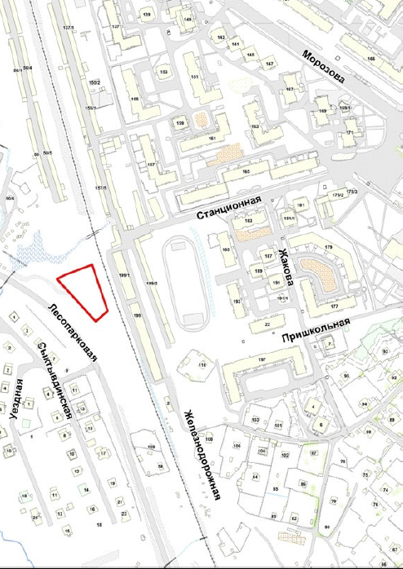
Земельный участок г. Сыктывкара, между ул. Лесопарковой и ж/д веткой
Администрация муниципального образования городского округа СЫКТЫВКАР
Государственная собственность не разграничена, обременения отсутствуют
Газ, водоснабжение, канализация, электроэнергия, отопление – возможность подключения имеется
Площадь земельного участка - 2430 кв.м.
Требуется отсыпка территории
Удаленность от автомагистрали - км ≈ 0,68
Удаленность от железнодорожной станции - км ≈ 2,8
Близлежащие производственные объекты - Завод железобетонных изделий (3,3км)
Notes:
Земельный участок г. Сыктывкара, между ул. Лесопарковой и ж/д веткой
Зона предназначена для размещения производственно-коммунальных объектов IV — V класса санитарной классификации и ниже, иных объектов, в соответствии с нижеприведенными видами использования недвижимости.
Основные виды разрешенного использования
Предприятия IV — V класса вредности по классификации СанПиН
Склады и оптовые базы IV — V класса вредности по классификации СанПиН
Лесопарки (лесные массивы)
Озеленение специального назначения
Пункты первой медицинской помощи
Жилищно-эксплуатационные службы: РЭУ, ПРЭО, аварийные службы без ремонтных мастерских и гаражей и с ремонтными мастерскими и гаражами
Бани, сауны, химчистки, парикмахерские, прачечные
Ветеринарные поликлиники и станции с содержанием животных и без содержания животных
Отделения милиции, государственной инспекции безопасности дорожного движения, пожарной охраны
Опорные пункты охраны общественного порядка
Бизнес-центры, офисные центры
Отделения связи, почтовые отделения, телефонные и телеграфные пункты
Научно-исследовательские, проектные, конструкторские организации
Научные и опытные станции, метеорологические станции
Электростанции, ТЭЦ, котельные и газораспределительные станции большой мощности
Газохранилища
АТС, районные узлы связи
КНС, распределительные подстанции, газораспределительные подстанции, котельные небольшой мощности
Водопроводные станции (водозаборные и очистные сооружения) и подстанции(насосные станции с резервуарами чистой воды), водозаборные скважины
Повысительные водопроводные насосные станции, водонапорные башни
Локальные канализационные очистные сооружения
Локальные очистные сооружения поверхностного стока
Передающие и принимающие станции радио- и телевещания, связи
Технические зоны: линии электропередачи, трубопроводы
Отдельно стоящие гаражи (до 3 машино-мест)
Гаражные кооперативы, стоянки с гаражами боксового типа
Многоэтажные и подземные гаражи и стоянки (до 300 машино-мест)
Парки подвижного состава, депо, автобазы, гаражи грузового и специальноготранспорта
Стоянки открытого типа индивидуального легкового автотранспорта до100 машино-мест
Стоянки открытого типа индивидуального легкового автотранспорта от 100 до300 машино-мест
Стоянки городского транспорта (ведомственного, экскурсионного, такси)
Стоянки внешнего транспорта
Мастерские автосервиса, станции технического обслуживания, автомобильные мойки, автосалоны
АЗС (бензиновые)
АЗС (газовые и многотопливные)
Речные станции
Вертолетные площадки
Разворотные площадки (кольцо) городского пассажирского транспорта
Перегрузочные комплексы внешнего автомобильного транспорта
Питомники и оранжереи садово-паркового хозяйства
Питомники и оранжереи садово-паркового хозяйства
Лесопитомники
Мусороперерабатывающие комплексы
Пункты утилизации снега, снегосвалки
Антенны сотовой, радиорелейной и спутниковой связи
Объекты инженерной защиты населения от ЧС
Условно разрешенные виды использования
Спортивные комплексы со специальными требованиями к размещения (автодромы, вело и мототреки, стрельбища, конно-спортивные клубы, манежи для верховой езды, ипподромы, школы и клубы служебного собаководства)
Животноводство (животноводческие комплексы, ветеринарные сельскохозяйственные станции, птицефабрики)
Вспомогательные виды разрешенного использования
Объекты, технологически связанные с назначением основного разрешенного вида использования
Здания управления, конструкторские бюро, учебные заведения, поликлиники, магазины, научно-исследовательских лаборатории, связанные с обслуживаниемпредприятий
Автостоянки для временного хранения индивидуальных легковых автомобилей открытые, подземные и полуподземные, многоэтажные, встроенные или встроенно-пристроенные
Погрузо-разгрузочные площадки
Объекты пожарной охраны

